Slide 1

Java EE – IO

Slide 2
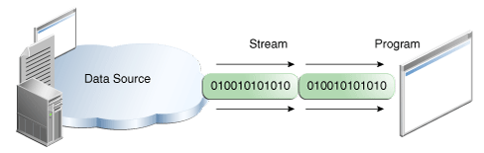
Java EE – IO
I/O Stream

Slide 3

Java EE – IO
I/O Stream

Slide 4
Java EE – IO
Típusai
Byte Streams
Bájtonként
InputStream, OutputStream és leszármazottaik
Character Streams
Karakterenként, automatikus konverzió
Reader, Writer és leszármazottaik

Slide 5
Java EE – IO
Buffered streams
Operációs rendszer támogatás
Hatékonyabb
Buffer explicit ürítése - flush

Slide 6
Java EE – IO
Karakteres bemenet olvasása
Formázott adatok felolvasása
Scanner utility File, Reader és InputStream olvasására
useDelimiter, hasNext* és next* metódusok
regexp keresése a findInLine és match metódusokkal

Slide 7
Java EE – IO
Karakteres kimenet formázása
A kiírás előtt, pl: String műveletekkel
PrintWriter print és println metódusai
System.out.println("The square root of " + i + " is " + r + ".");
A kiírás előtt Formatter segítségével
PrintWriter format metódusa (Formatter osztályt használ)
System.out.format("The square root of %d is %f.%n", i, r);

Slide 8
Java EE – IO
Formátum megadása
% kezdődik
d - egész szám
f - lebegőpontos szám
n - sorvége jel
$- argument index
System.out.format("E: %2$f,Pi: %1$f %n", Math.PI, Math.E);

Slide 9
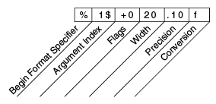
Java EE – IO
Formátum megadása
Lebegőpontos számok pontossága
System.out.format("%f, %1$+020.10f %n", Math.PI);

Slide 10
Java EE – IO
Formátum megadása
Dátumok, egész számok, …
http://docs.oracle.com/javase/7/docs/api/java/util/Formatter.html

Slide 11
Java EE – IO
Data Stream
Primitív típusok írása és olvasása
DataInputStream, DataOutputStream

Slide 12
Java EE – IO
Object Stream
Objektumok írása, olvasása
ObjectInputStream, ObjectOutputStream
Szerializáció!

Slide 13
Java EE – IO
File
Ellenőrzés
exists
isReadable
isWritable
Törlés
delete
Másolás
copy

Slide 14
Java EE – IO
File
Áthelyezés
move
Meta információ
size
isHidden
getLastModifiedTime

Slide 15
Java EE – IO
Files
createFile
createTempFile
readAllBytes
readAllLines
newBufferedReader
newBufferedWriter

Slide 16
Java EE – IO
IO
https://docs.oracle.com/javase/tutorial/essential/io/index.html

Slide 17

KÖSZÖNÖM A FIGYELMET!
Kis Bertalan
Bertalan_Kis@epam.com

